Slide 1

Chọn từ thích hợp để điền chỗ chấm trong 3 ví dụ sau và giải thích tại sao em lại chọn từ đó?
1. ………..(Phụ nữ / Đàn bà) Việt Nam anh hùng, bất khuất, trung hậu, đảm đang.
2. Cụ là nhà cách mạng lão thành. Sau khi cụ …… (chết / từ trần), nhân dân địa phương đã ….. (mai táng / chôn) cụ trên một ngon đồi.
3. Bác sĩ đang khám ………(tử thi / xác chết).
Notes:
Câu 1: Chọn “phụ nữ” tạo sắc thái trang trọng
Câu 2: Chọn “từ trần” tạo sắc thái thái độ tôn kính
Câu 3: Chọn “tử thi” tạo sắc thái tao nhã

Slide 2








Tiết 19

Slide 3







Slide 4


Sắc thái nghĩa của từ ngữ
- Khái niệm: Sắc thái ý nghĩa của từ ngữ là nghĩa bổ sung cho nghĩa cơ bản của từ ngữ.
- Phân loại:
+ Sắc thái miêu tả
+ Sắc thái biểu cảm
- Cách sử dung:
Trong nói (viết), cần lựa chọn các từ ngữ có sắc thái nghĩa phù hợp để nâng cao hiệu quả giao tiếp.

Slide 5
Qua hệ thống bài tập, HS đạt được các kĩ năng sau:
Xác định được sắc thái nghĩa khác nhau của các từ đồng nghĩa.
Chỉ ra được tác dụng của việc lựa chọn và sử dụng các từ ngữ có sắc thái nghĩa phù hợp với nội dung của tác phẩm và tư tưởng, tình cảm của tác giả.
Biết lựa chọn, sử dụng từ ngữ với sắc thái nghĩa phù hợp trong nói (viết) để nâng cao hiệu quả giao tiếp.

Slide 6
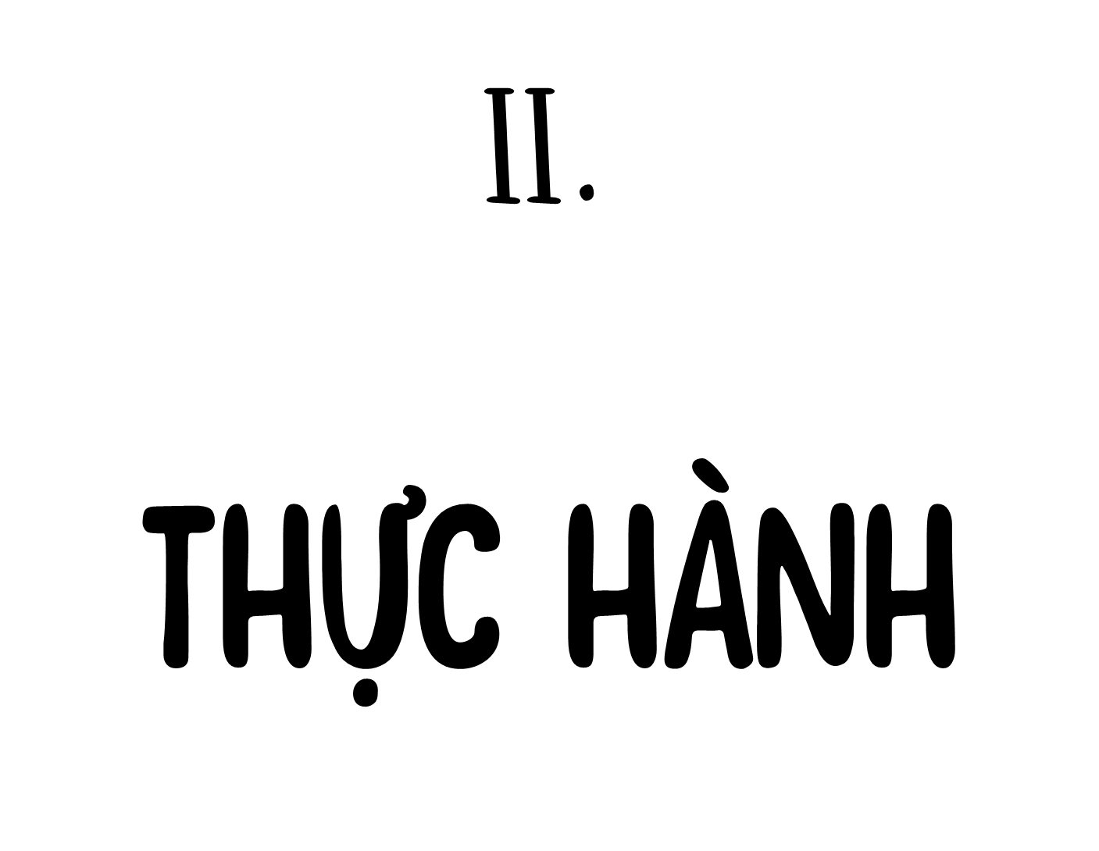

Slide 7

Bài tập 1
Từ đồng nghĩa với từ "ngút ngát": ngút ngàn, bạt ngàn, bát ngát.
Từ “ngút ngát” không có trong từ điển tiếng Việt. (Tác giả tạo ra bằng cách kết hợp “ngút ngàn” – “bát ngát”)
+ Ngút: cây cối vươn lên theo chiều cao.
+ Ngát: tả cây cối lan ra theo chiều rộng.
→ Ngút ngàn, bát ngát thể hiện không gian quá rộng, không phù hợp để miêu tả cảnh một ngọn núi (Non Thần)

Slide 8


Bài tập 2
- Các từ trong khổ thơ đồng nghĩa với từ đỏ là:
+ Thắm: màu đỏ đậm và tươi
+ Hồng: đỏ nhạt, tươi
+ Đỏ au: là màu đỏ tươi, trông thích mắt
→ Màu đỏ thắm đậm hơn màu đỏ au.
Đó là những từ phù hợp nhất để miêu tả sự vật vì:
+ Thắm: Phù hợp với việc miêu tả sự vật yếm
+ Hồng: Phù hợp miêu tả đôi môi đẹp ở người phụ nữ trẻ trung
+ Đỏ au: Phù hợp với sự biểu thị nước da (màu má) của người phụ nữ lao động khoẻ mạnh

Slide 9

Bài tập 3
- Các từ láy trong khổ thơ:
+ Xao xác: Tính từ gợi tả tiếng gà gáy nối tiếp nhau làm xao động cảnh không gian vắng lặng.
+ Não nùng: Tính từ chỉ sự buồn đau tê tái và day dứt.
+ Chập chờn: Tính từ chỉ trạng thái khi rõ khi không, khi ẩn khi hiện.
- Tác dụng của việc sử dụng các từ láy đó đối với sự thể hiện tâm trạng của tác giả: Gợi tả tâm trạng gián tiếp hoặc trực tiếp của tác giả. Đó là nỗi buồn, nhớ da diết khôn nguôi những ngày còn nhỏ tuổi với những kỉ niệm đẹp về người mẹ thân yêu.

Slide 10
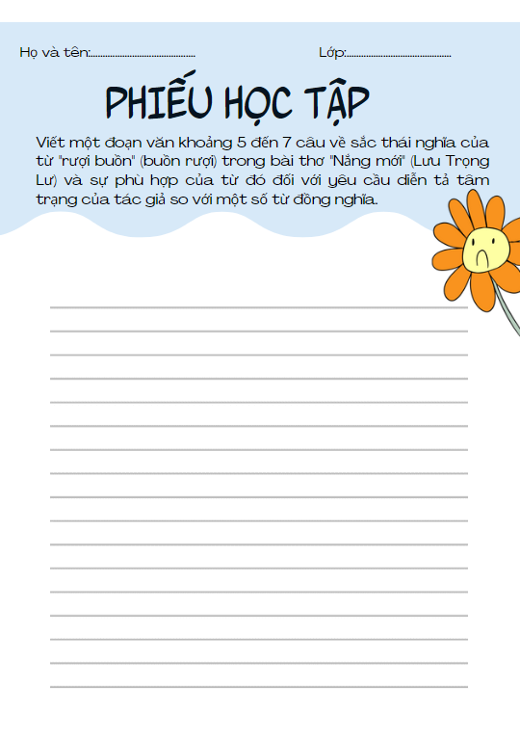

GỢI Ý
Rượi buồn: Nỗi buồn nương theo cảm xúc, nỗi buồn sâu sắc với mức độ cao.
Thể hiện tâm trạng, suy nghĩ của tác giả khi nhớ về những kỉ niệm cũ cùng với mẹ mình.
Notes:
- Gv yêu cầu HS hoàn thành PHT cá nhân
- Chấm chéo với bạn cùng bàn
- Thời gian: 5 phút

Slide 11

Rubic đánh giá bài viết
 | Tiêu chí đánh giá | Thang điểm | Số điểm đạt được
Hình thức | Đảm bảo dung lượng 5-7 câu | 1 điểm
 | Diễn đạt mạch lạc, đúng chuẩn chính tả, ngữ pháp tiếng Việt | 1 điểm
Nội dung | Nêu được thông tin cơ bản về tác giả, tác phẩm | 1 điểm
 | Giải thích được sắc thái nghĩa của từ “rượi buồn” | 2 điểm
 | Nêu lên được suy nghĩ, tâm trạng của tác giả | 3 điểm
 | Nhận xét về cách sử dụng từ rượi buồn so với một số từ đồng nghĩa khác | 2 điểm
Tổng điểm

Slide 12


Trong bài thơ Nắng mới của Lưu Trọng Lư, sự phù hợp trong việc sử dụng các từ ngữ nhằm bộc lộ được tâm tư, tình cảm của chủ thể trữ tình là rất cần thiết. Như trong câu thơ “Lòng rượi buồn theo thời dĩ vãng”, sắc thái nghĩa của từ rượi buồn (buồn rượi) mang ý nghĩa chỉ nỗi buồn, đầy ủ rũ với mức độ cao. Nếu thay từ “rượi buồn” thành các từ đồng nghĩa như “âu sầu”, “rầu rĩ” hay “buồn bã”, nó sẽ không lột tả rõ được tâm trạng, cảm xúc của tác giả khi nghĩ về người mẹ của mình. Có thể thấy, nhà thơ rất trau truốt và chỉn chu khi sáng tạo ra “đứa con tinh thần” của mình.

